Slide 1

Python Pandas
Tarr Bence

Slide 2

Pandas
A Pandasnak olyan sok felhasználási területe van, hogy érdemes lenne felsorolni, hogy mit nem tud,
Ez a modul az adatok kezelését teszi sokkal egyszerűbbé.
CSV to DataFrame
Statisztika
Mennyi az egyes oszlopok átlaga, mediánja, maximuma vagy minimuma?
Az A oszlop korrelál a B oszloppal?
Milyen az adatok eloszlása a C oszlopban?
Adattisztítás
Vizualizáció.

Slide 3
Pandas
A Pandasnak olyan sok felhasználási területe van, hogy érdemes lenne felsorolni, hogy mit nem tud,
Ez a modul az adatok kezelését teszi sokkal egyszerűbbé.
CSV to DataFrame
Statisztika
Mennyi az egyes oszlopok átlaga, mediánja, maximuma vagy minimuma?
Az A oszlop korrelál a B oszloppal?
Milyen az adatok eloszlása a C oszlopban?
Adattisztítás
Vizualizáció.

Slide 4
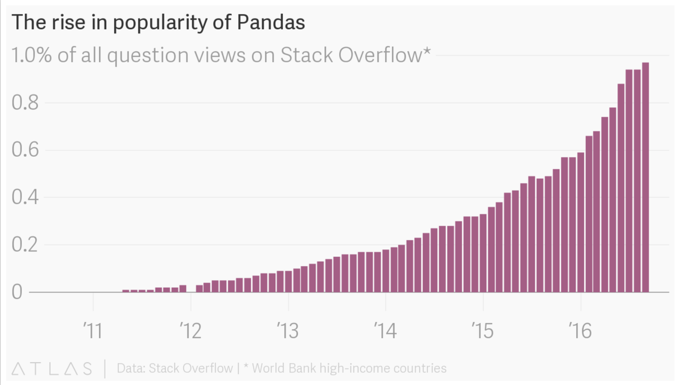
Pandas

Slide 5
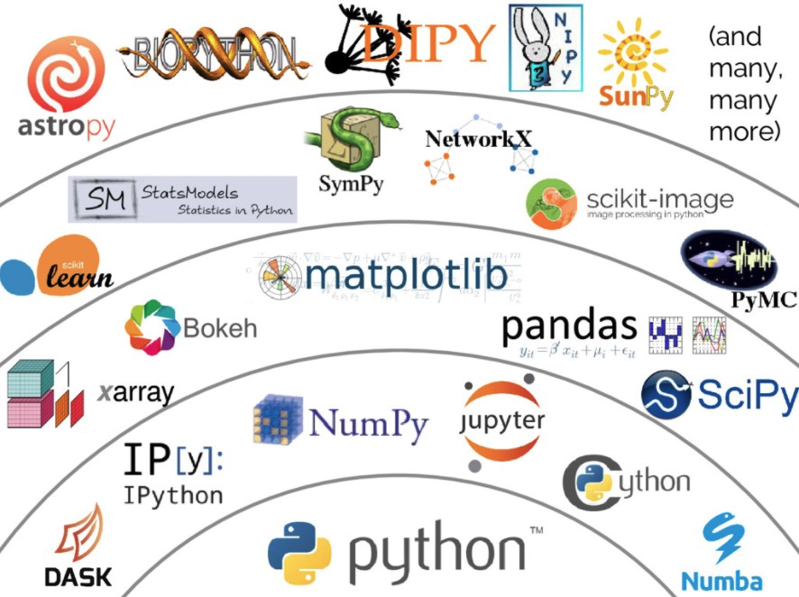
Pandas
A Pandas alapja a Numpy
A NumPy szerkezetek részben megjelennek a Pandasban is.
A SciPy – statisztikai elemző szoftver is használja a Pandas szerkezeteket
A Matplotlib nativan kezeli
És a gépi tanuláshoz használt: Scikit-learn.
A Jupyter vagy éppen a Colab alapból ismeri.

Slide 6
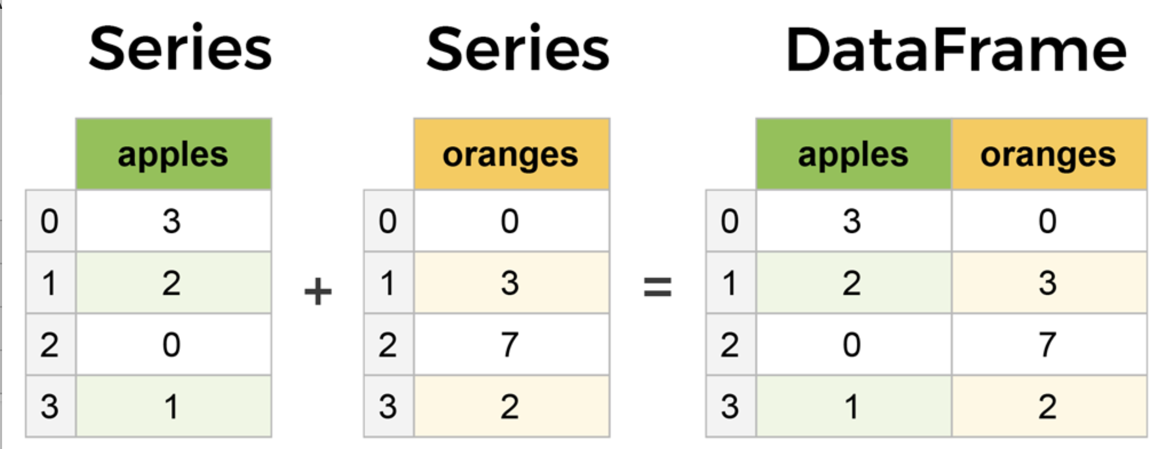
Pandas
A Pandas két alapeleme a Series és a DataFrame
Series: kb oszlop
DataFrame: majdnem táblázat

Slide 7
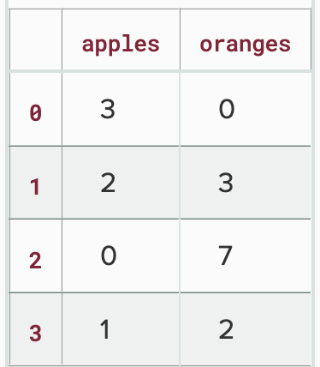
Pandas
Sokféle módon készíthetünk DataFrame-t
Pl Dict-ből
data = {
’alma': [3, 2, 0, 1],
’narancs': [0, 3, 7, 2]
}
Majd ebből DataFrame
purchases = pd.DataFrame(data)
purchases

Slide 8
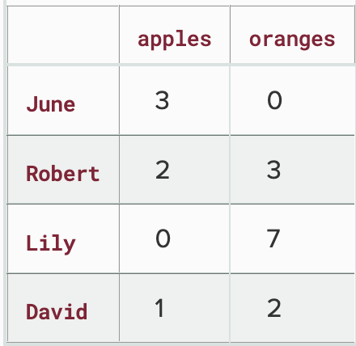
Pandas
Minden (key, value) pár egy oszlop lesz
Az Index (0-3) automatikusan készült .
Készítsünk saját indexet:
purchases = pd.DataFrame(data, index=['June', 'Robert', 'Lily', 'David'])
Purchases
Ez már könnyen hivatkozható:
purchases.loc['June']

Slide 9
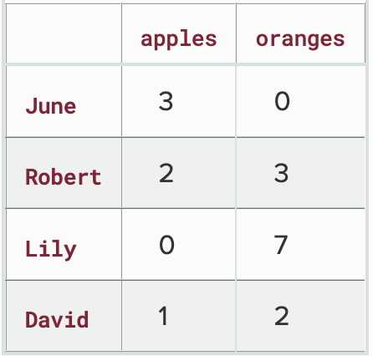
Pandas
Adatokat egyszerű beolvasni is:
df = pd.read_csv('purchases.csv', index_col=0)
Df
df = pd.read_json('purchases.json')
df

Slide 10
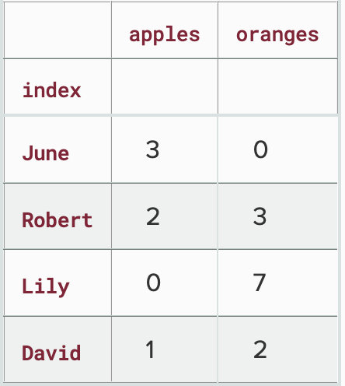
Pandas
Sőt SQL-ből is olvashatunk be:
import sqlite3
con = sqlite3.connect("database.db")
df = pd.read_sql_query("SELECT * FROM purchases", con)
df
df = df.set_index('index')
df

Slide 11
Pandas
És mindezekbe a formátumokba el is tudjuk menteni a DataFrame-t
df.to_csv('new_purchases.csv')
df.to_json('new_purchases.json')
df.to_sql('new_purchases', con)

Slide 12
Pandas
Töltsünk be egy filmes Adatbázist csv-ből
És legyen az indexünk a Title (Cím)
import pandas as pd
movies_df = pd.read_csv("IMDB-Movie-Data.csv", index_col="Title")
Első 5 sor:
movies_df.head()
Utolsó 2 sor:
movies_df.tail(2)

Slide 13
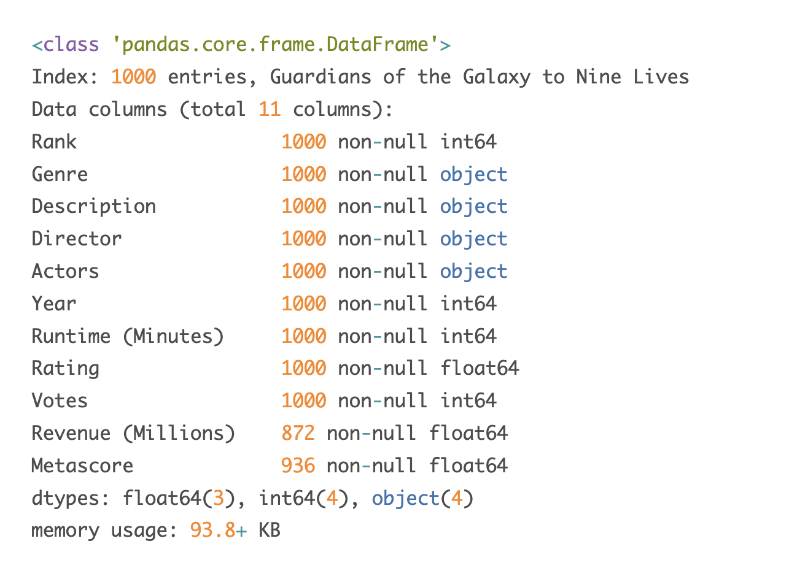
Pandas
Általános áttekintés:
movies_df.info()
Hasznos, gyors áttekintés
Vegyük észre:
Revenue és Metascore:
hiányzó adatok
Alakja:
movies_df.shape

Slide 14
Pandas
Duplázzuk meg a sorokat úgy hogy saját magával összefűzzük az adatbázisunkat
temp_df=movies_df
double_df = pd.concat([temp_df, movies_df])
double_df.shape
Új változóba kellett töltenünk mert az append itt egy másolatot készít nem módosítja az eredeti DataFramet.
double_df = double_df.drop_duplicates()
double_df.shape
Ezzel eldobjuk a duplikált sorokat – gyakran használjuk valós esetben.
Itt is másolat készült...
Ha az eredeti Dataframet akarjuk módosítani akkor használjuk az „inplace” opciót
temp_df.drop_duplicates(inplace=True)

Slide 15
Pandas
A temp_df tehát most az új formában van már.
Jó tudni:
A drop_duplicates() másik fontos argumentuma a keep, az alábbi opciókkal
first: (default) minden duplikátum eldobása (kivéve persze az első)
last: Összes eldobása kivéve az utolsó
False: Az üsszes eldobása
Since we didn't define the keep arugment in the previous example it was defaulted to first. This means that if two rows are the same pandas will drop the second row and keep the first row. Using last has the opposite effect: the first row is dropped.
Keep maga pedig az összes duplikátum sort eldobaj, nem marad semmi
temp_df = movies_df.append(movies_df) # make a new copy
temp_df.drop_duplicates(inplace=True, keep=False)
temp_df.shape
(0, 11)

Slide 16
Pandas
Oszlopok rendberakása.. (ha nem szép, túl hosszú stb.)
Nézzük meg az oszlopokat:
movies_df.columns
Index(['Rank', 'Genre', 'Description', 'Director', 'Actors', 'Year', 'Runtime (Minutes)', 'Rating', 'Votes', 'Revenue (Millions)', 'Metascore'], dtype='object’)
Átnevezéshez sima dict-et használhatunk és a rename() függvényt.
movies_df.rename(columns={
'Runtime (Minutes)': 'Runtime',
'Revenue (Millions)': 'Revenue_millions'
}, inplace=True)
movies_df.columns

Slide 17
Pandas
Ha mindegyik oszlopot kisbetűssé akarjuk tenni:
movies_df.columns = ['rank', 'genre', 'description', 'director', 'actors', 'year', 'runtime',
'rating', 'votes', 'revenue_millions', 'metascore']
movies_df.columns
De ennyit ki akar gépelni. Egyszerűbben:
movies_df.columns = [col.lower() for col in movies_df]
movies_df.columns

Slide 18
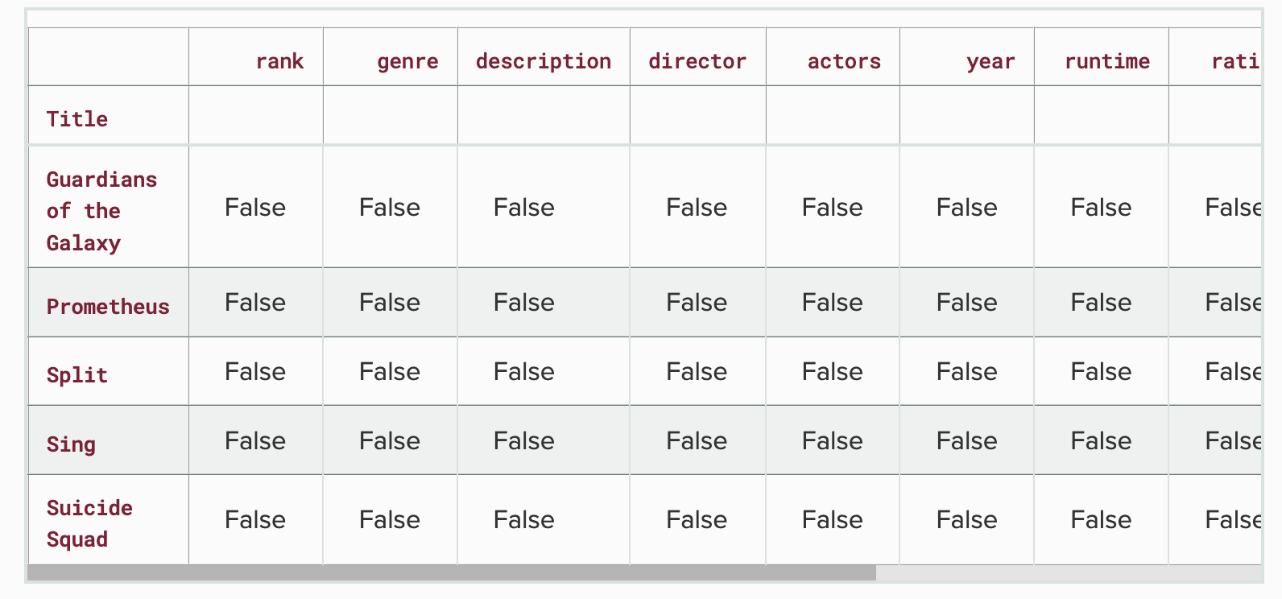
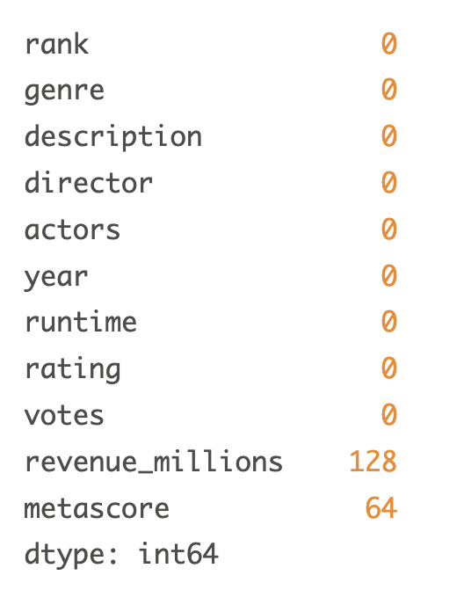
Pandas
Hiányzó értékek kezelése:
Gyakran fordul elő az adathalmazban NULL érték (esetleg none, np.none)
Ezekkel két dolgot tehetünk:
Töröljük őket, vagy valamilyen (pl. Átlag) értékkel helyettesítjük.
Nézzük meg a nullák számát oszloponként:
movies_df.isnull()
Az eredmény elég nagy:
Minden oszlop és sor ahol null van.
Nem sok értelme van. Ezért:
movies_df.isnull().sum()

Slide 19
Pandas
Ha az összes sort ahol null érték van el akarjuk dobni:
movies_df.dropna()
Ez is új DataFramet csinál (használható az inplace=True)
Akkor érdemes ezt választani, ha nem túl sok az így elvesztett sor (jelen esetben ez nem tanácsos mert az adataink 15%-a elveszne).
Oszlopot is lehet törölni ahol nulla van:
movies_df.dropna(axis=1) – de ez itt nem célszerű, sőt ritkán az
Mi ez az axis=1??
Nézzük meg a shape operátort:
movies_df.shape
Out: (1000, 11)
Ez egy Tuple (sorok, oszlopok). Az oszlop az Index=1 értéknél van. Ezért axis=1 az oszlop... NumPy

Slide 20
Pandas
Imputation
Adatok beillesztése:
Nem mindig jó ötlet törölni minden sort, lehet benne azért értékes adat és túl sok lehet így a veszteség.
Ilyenkor általában az átlag vagy medián értékkel helyettesítjük a hiányzó értékeket.
Nézzük ezt a revenue millions oszlopra.
Csináljunk belőle egy külön változót:
revenue = movies_df['revenue_millions’]
A Revenue most egy Series Pandas adatípus. Van azért index oszlopa:
revenue.head()

Slide 21
Pandas
Használjuk az átlag értéket a feltöltésre.
revenue_mean = revenue.mean()
revenue_mean
82.95637614678897
Ezzel az értékkel töltsük fel a null értékeket:
revenue.fillna(revenue_mean, inplace=True)
Nézzük hogyan változott a DataFarme
movies_df.isnull().sum()
Lehetne ennél is finomabban felölteni (pl az adott filmtípus átlagával)

Slide 22
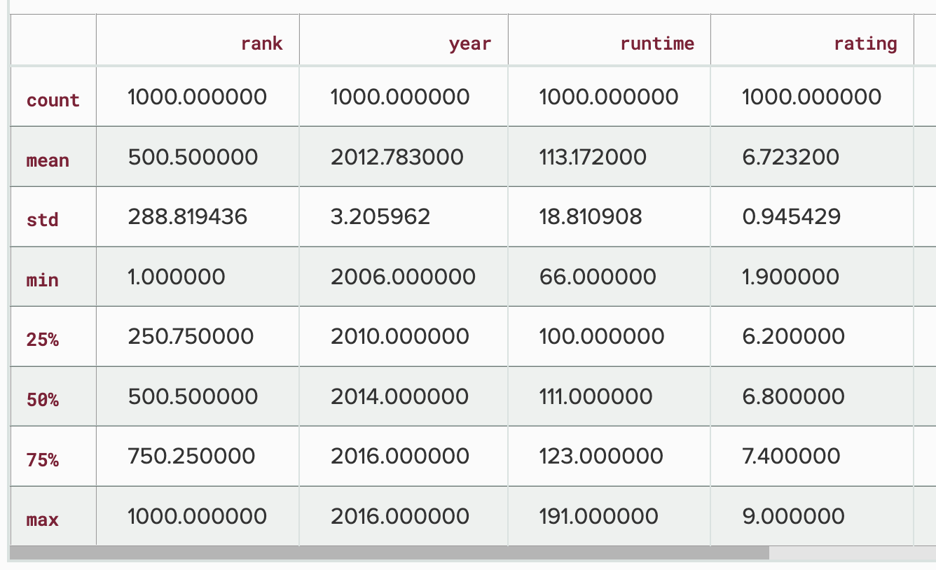
Pandas
Kicsit nézzük át a változók értékét:
movies_df.describe()

Slide 23
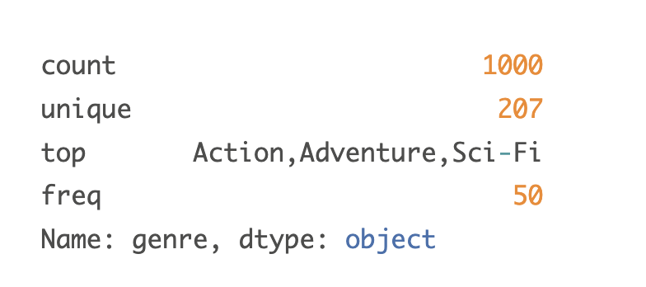
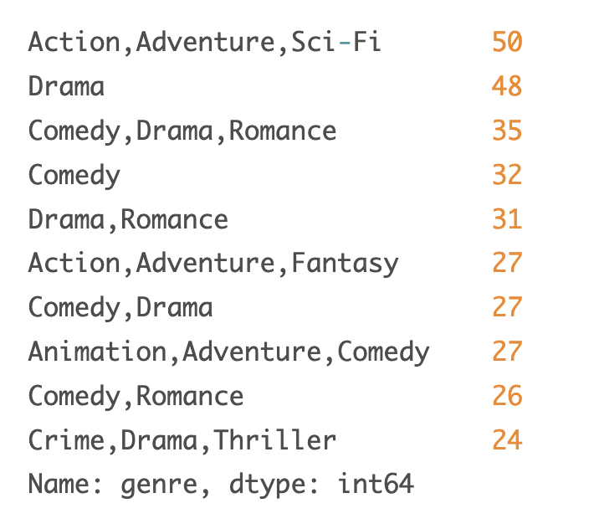
Pandas
Kicsit nézzük át a változók értékét:
A .describe() Nem csak folytonos változókon értelmezhető.
Kategória változókat is le tudja írni:
movies_df['genre'].describe()
Sőt akár egy oszlop minden értékének a frekvenciáját (elfordulásának a gyakoriságát) ki tudjuk íratni:
movies_df['genre'].value_counts().head(10)

Slide 24
Pandas
A folytonos változók egymáshoz való viszonya korrelációja:
movies_df.corr()
A matematikában (a statisztikában) a korreláció jelzi két tetszőleges érték közötti lineáris kapcsolat nagyságát és irányát (avagy ezek egymáshoz való viszonyát). Az általános statisztikai használat során a korreláció jelzi azt, hogy két tetszőleges érték nem független egymástól.
A korreláció csak a lineáris kapcsolatot jelzi. Például egy valószínűségi változó és négyzete korrelációja lehet nulla. Ha két véletlen mennyiség korrelációja nulla, akkor korrelálatlanok; ilyenkor a kapcsolatot, ha van, másként kell jellemezni, például feltételes valószínűségekkel. A normális eloszlású valószínűségi változókra jellemző, hogy ha korrelálatlanok, akkor függetlenek is. Így a korreláció jól alkalmazható normális eloszlásúnak tekinthető mérhető mennyiségek közötti kapcsolat erősségének mérésére.
Korrelációs együttható
A korrelációs együttható (r) előjele a kapcsolat irányát mutatja meg, a nagysága (0-1 közötti szám) pedig az együtt járás szorosságát, az összefüggés erejét mutatja.

Slide 25
Pandas
Külön is bánhatunk sorokkal és oszlopokkal.
Kezdjük az oszlopokkal..
genre_col = movies_df['genre']
type(genre_col)
--- pandas.core.series.Series
Tehát így egy Series lesz.
Lehet belőle DF is:
genre_col = movies_df[['genre']]
type(genre_col)
pandas.core.frame.DataFrame
Mivel ez egy sima lista, bővíthetjük az oszlop neveket:
subset = movies_df[['genre', 'rating']]
subset.head()

Slide 26
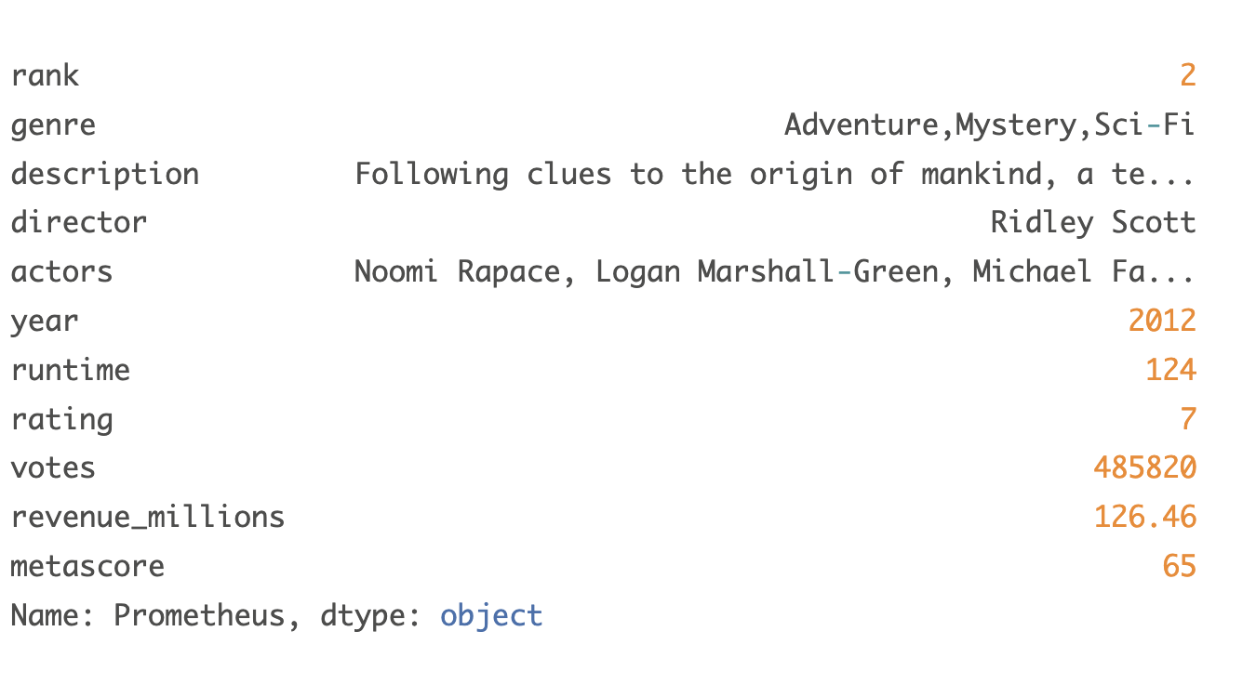
Pandas
Sorok szelektálása:
Két lehetőségünk van:
loc - locates by name
iloc- locates by numerical index
Mivel az indexünk a mozi címe, ezt kell hívnunk:
prom = movies_df.loc["Prometheus"]
prom
Ugyan ez lenne:
prom = movies_df.iloc[1]

Slide 27
Pandas
Sorok szelektálása:
Listához hasonlóan egy szakaszt is kijelölhetünk (szeletelés)
movie_subset = movies_df.loc['Prometheus':'Sing']
movie_subset = movies_df.iloc[1:4]
movie_subset

Slide 28
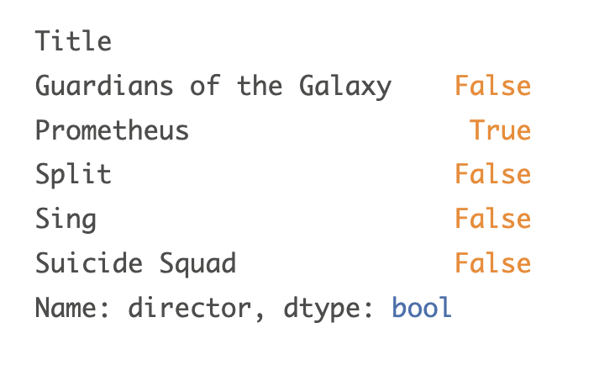
Pandas
Sorok szelektálása:
Bizonyos feltételek alapján is lehet sorokat szelektálni:
condition = (movies_df['director'] == "Ridley Scott")
condition.head()
Minden címre ad egy Ture vagy False értéket.
De mi van ha csak azokat a filmeket szeretnénk aminek a konkrét ember a rendezője:
movies_df[movies_df['director'] == "Ridley Scott"]
Jelentése:
Select movies_df ahol movies_df director egyenlő Ridley Scott.

Slide 29
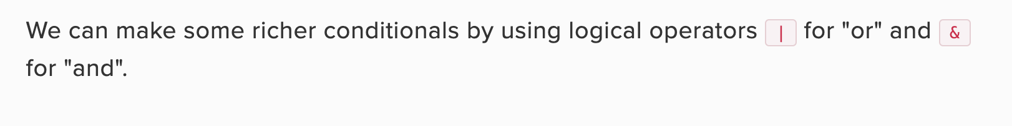
Pandas
Sorok szelektálása:
Számérték alapján is szűrhetünk
movies_df[movies_df['rating'] >= 8.6].head(3)
Pl.
movies_df[(movies_df['director'] == 'Christopher Nolan') | (movies_df['director'] == 'Ridley Scott')].head()
De ugyan ez lenne:
movies_df[movies_df['director'].isin(['Christopher Nolan', 'Ridley Scott'])].head()

Slide 30
Pandas
Sorok szelektálása:
És egy összetett szűrés:
Összes mozi 2005 és 2010 között, aminek a pontja több mint 8 de a bevétele a legrosszabb 25%.
movies_df[
((movies_df['year'] >= 2005) & (movies_df['year'] <= 2010))
& (movies_df['rating'] > 8.0)
& (movies_df['revenue_millions'] < movies_df['revenue_millions'].quantile(0.25))
]

Slide 31
Pandas
Végig lehet iterálni egy egész DataFramen de eléggé lassú.
Viszont egy függvényt az apply() segítségével alkalmazhatunk:
Készítsünk egy függvényt ami eldönti, hogy egy film jó vagy rossz (jó ha a rating-je több mint 8)
def rating_function(x):
if x >= 8.0:
return "good"
else:
return "bad”
Ha ezen át akarunk küldeni egy egész oszlopot:
movies_df["rating_category"] = movies_df["rating"].apply(rating_function)
movies_df.head(2)

Slide 32
Pandas
Ha ezen át akarunk küldeni egy egész oszlopot:
movies_df["rating_category"] = movies_df["rating"].apply(rating_function)
movies_df.head(2)
Az apply() metódus a rating oszlop minden értékén lefuttatja az adott függvényt. Az eredményt egy új oszlopba teszi (rating_category)
Az apply sokkal gyorsabb, mint az iteráció. Nem egyesével hajtja végre hanem egyszerre (vektorizáció).
Lambda fv-el is megoldható
movies_df["rating_category"] = movies_df["rating"].apply(lambda x: 'good' if x >= 8.0 else 'bad')
movies_df.head(2)

Slide 33
Pandas
A Pandasból könnyen lehet rajzolni is mert szépen együttműködik a MatplotLIb-el
import matplotlib.pyplot as plt
plt.rcParams.update({'font.size': 20, 'figure.figsize': (10, 8)})
# set font and plot size to be larger
A kapcsolat a Revenue és a Rating között
movies_df.plot(kind='scatter', x='rating', y='revenue_millions', title='Revenue (millions) vs Rating');

Slide 34
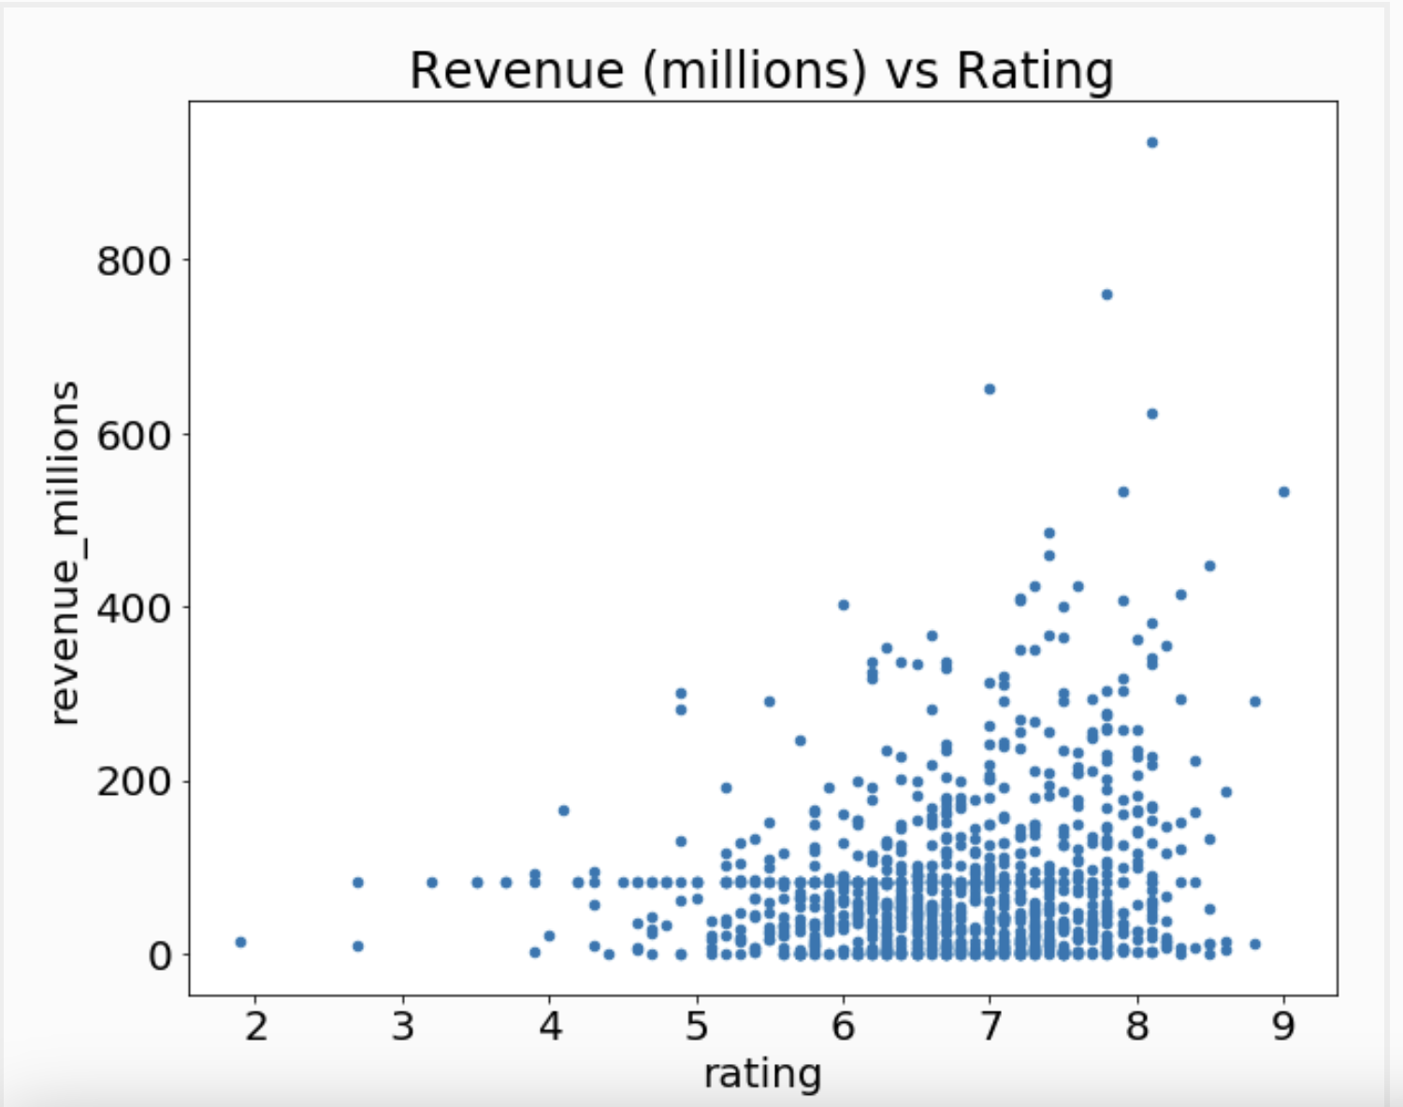
Pandas
movies_df.plot(kind='scatter', x='rating', y='revenue_millions', title='Revenue (millions) vs Rating');

Slide 35
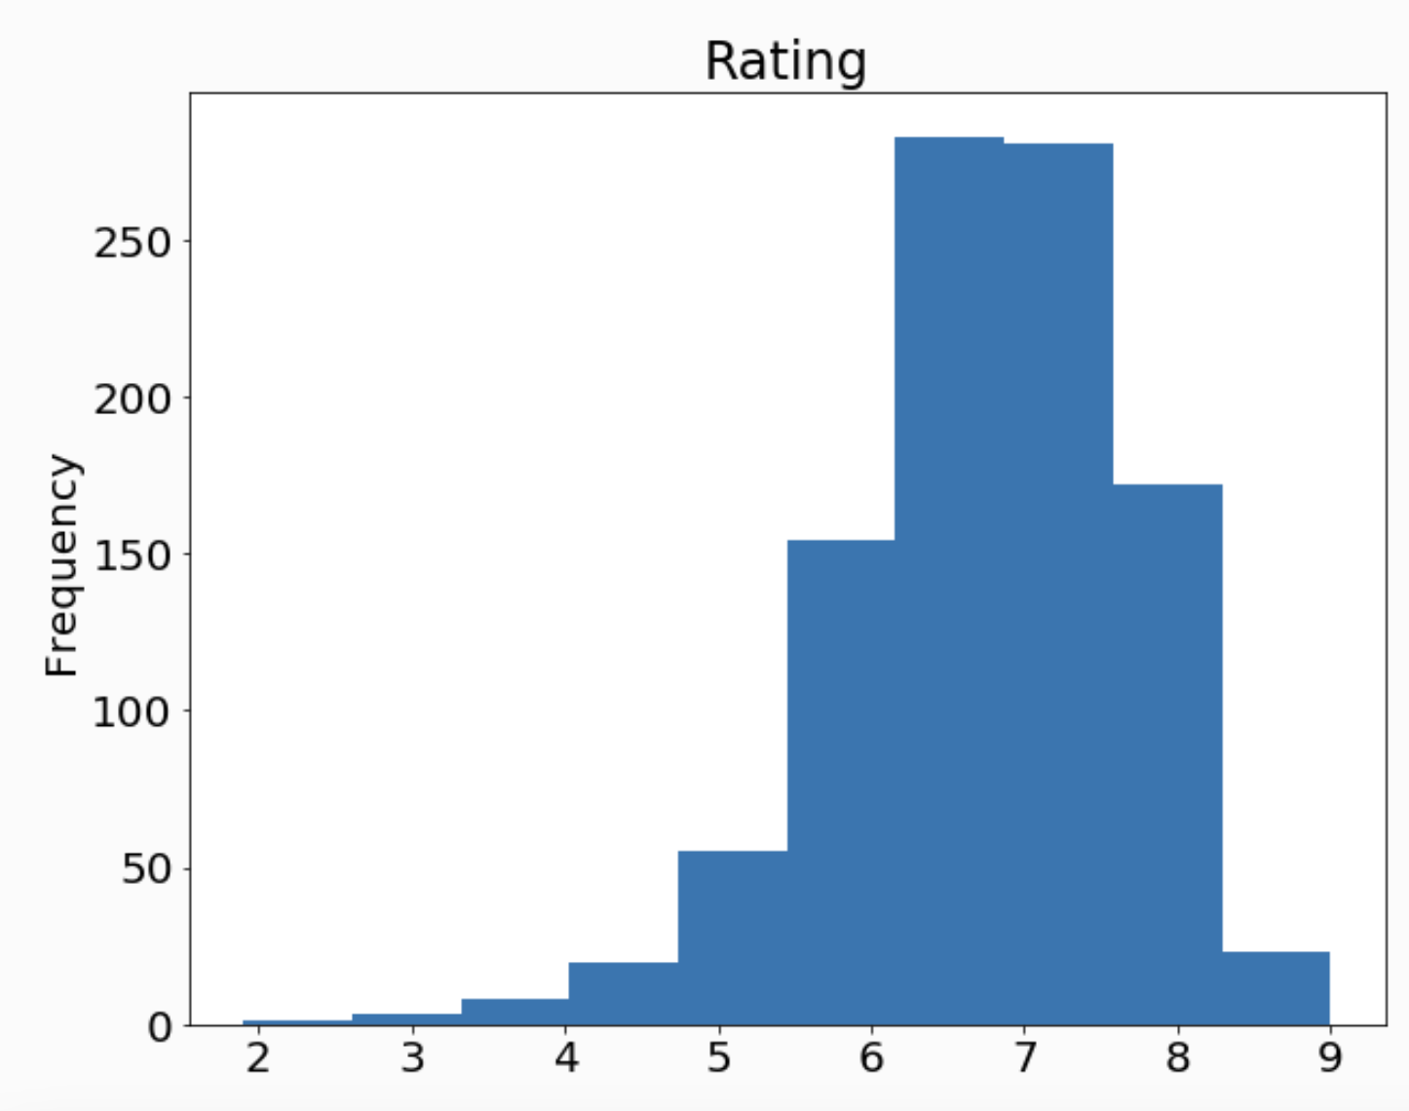
Pandas
Egyetlen oszlopot ábrázolva egy hisztogramot fogunk kapni:
movies_df['rating'].plot(kind='hist', title='Rating');

Slide 36
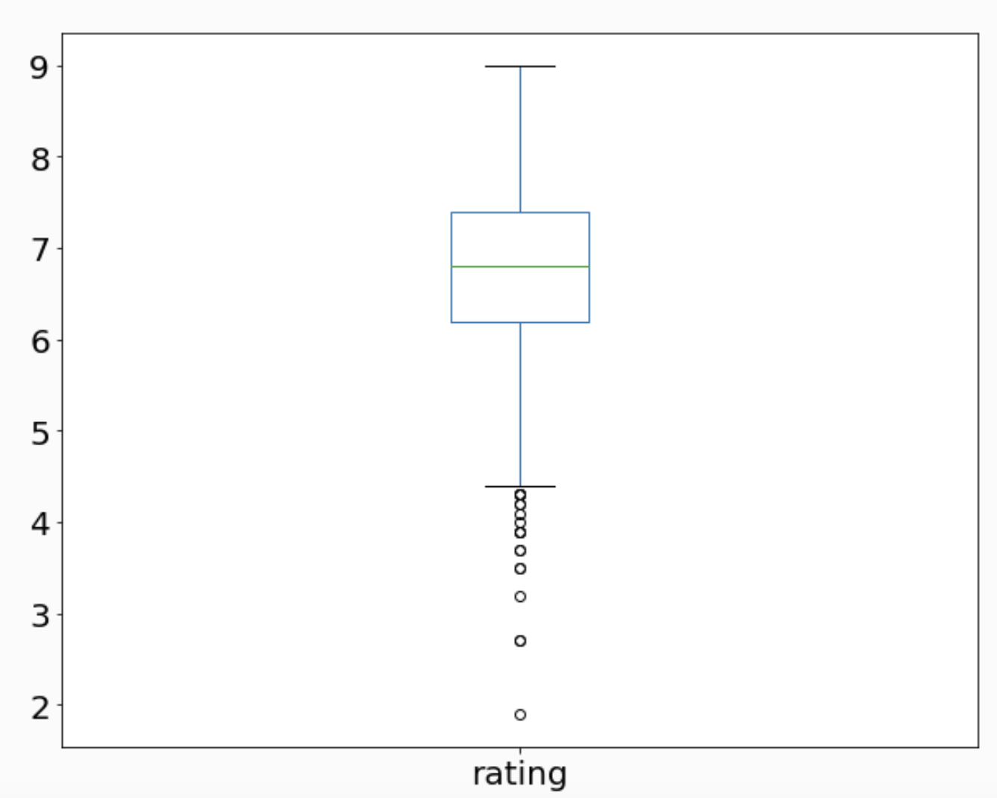
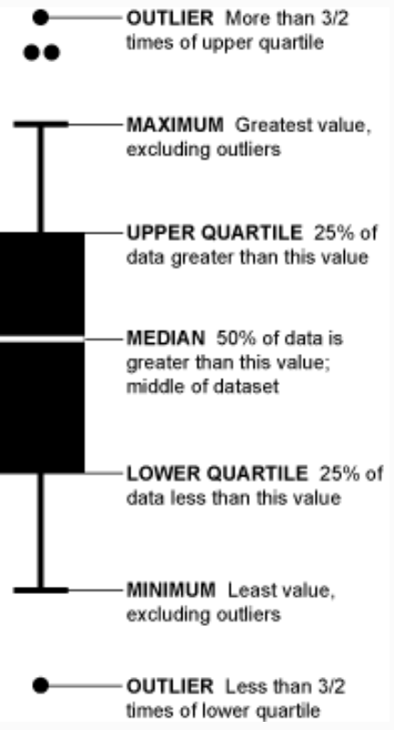
Pandas
Boxplot majdnem olyan jó mint a Describe()
movies_df['rating'].plot(kind="box");

Slide 37
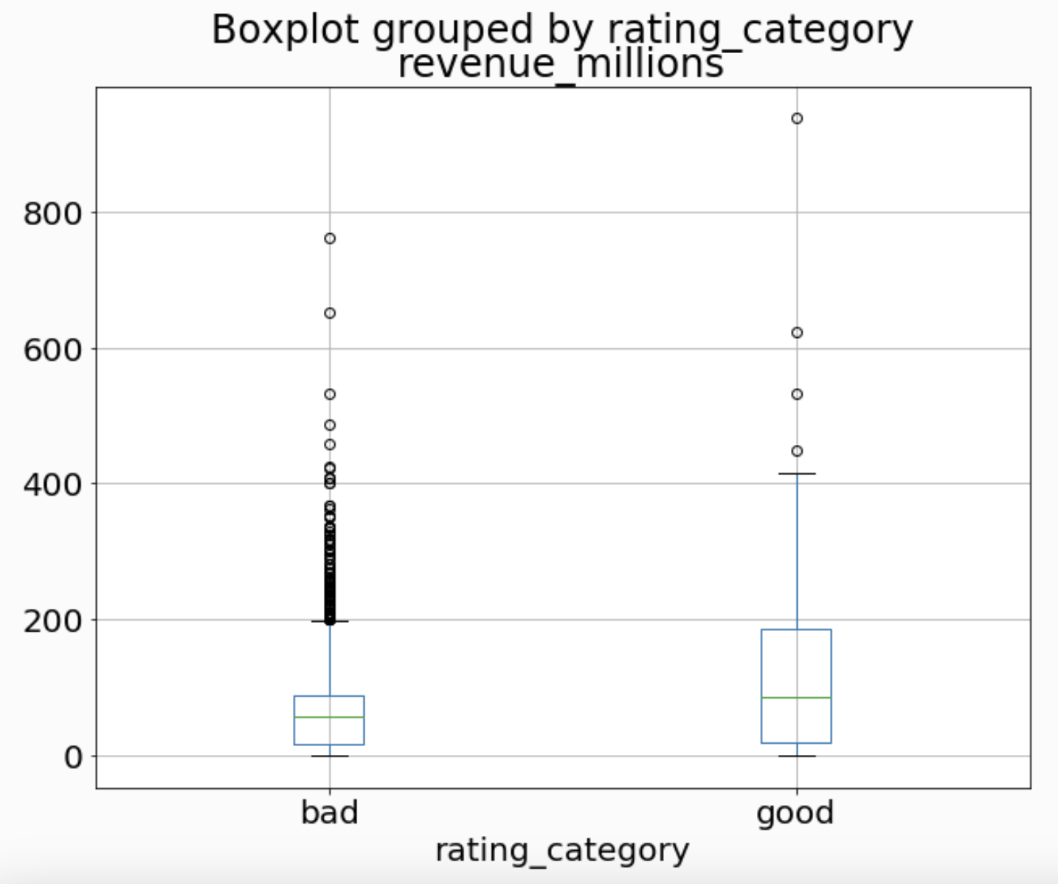
Pandas
Sőt egy folytonos és egy kategória változó kombinálásával még beszédesebb ábrát kapunk:
movies_df.boxplot(column='revenue_millions', by='rating_category');

Slide 38
Pandas
Egyetlen oszlopot ábrázolva egy hisztogramot fogunk kapni:
movies_df['rating'].plot(kind='hist', title='Rating');

Slide 39
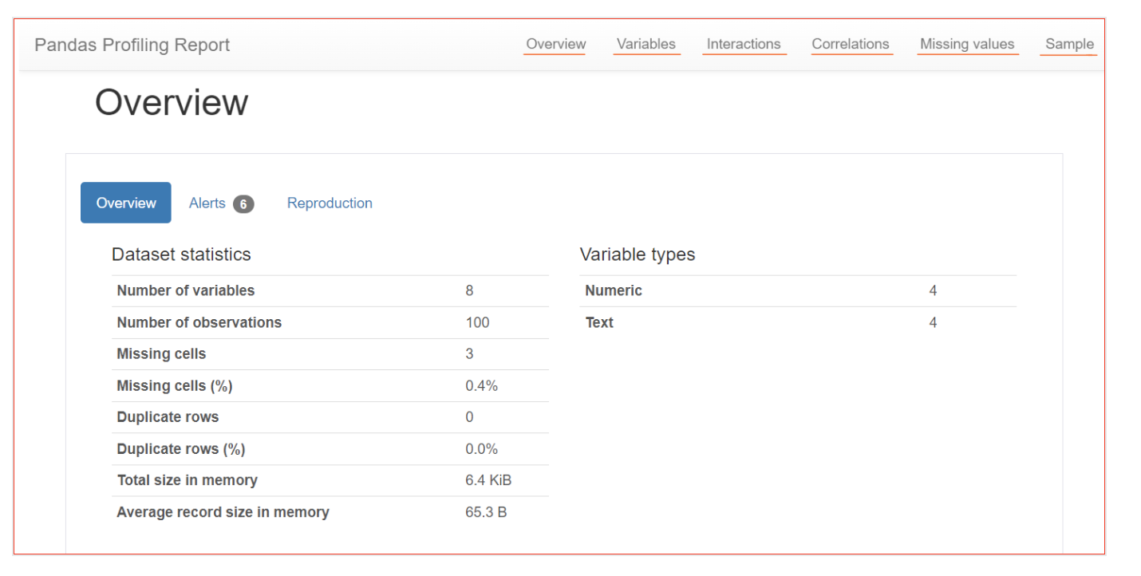
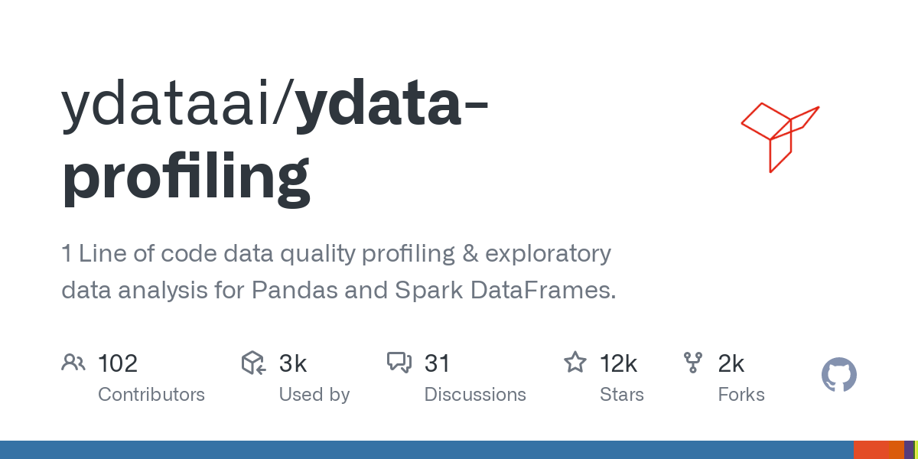
Pandas
Pandas Profiling (ydata-profiling)
Nagymennyiségű adat elemzése, egyszerűen, gyorsan
Programozás nélkül (szinte)
Szinte teljes Exploratory Data Analysis (EDA) folyamatot megcsinálja!
Egyszerű, Interaktív HTML kimenet, majdnem no-code

Slide 40
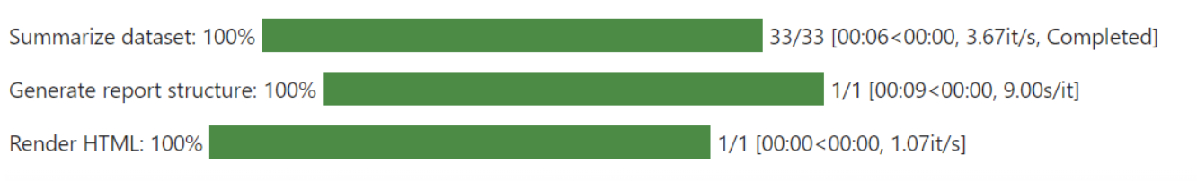
Pandas
Telepítsük:
pip install ydata-profiling
from ydata_profiling import ProfileReport
df=pd.read_csv("trending-books.csv")
profile=ProfileReport(df, title="Trending Books")
profile.to_notebook_iframe()
Adatbázis: Top 100 Bestselling Book Reviews.
Az Adatbázis összegzése után a program legenerálja az elemzéseket és végül HTML-t ment belőle.

Slide 41
Pandas
Végleges Riport részei:
Overview, Variables, Interactions, Correlations, Missing Values, és Sample.

Slide 42
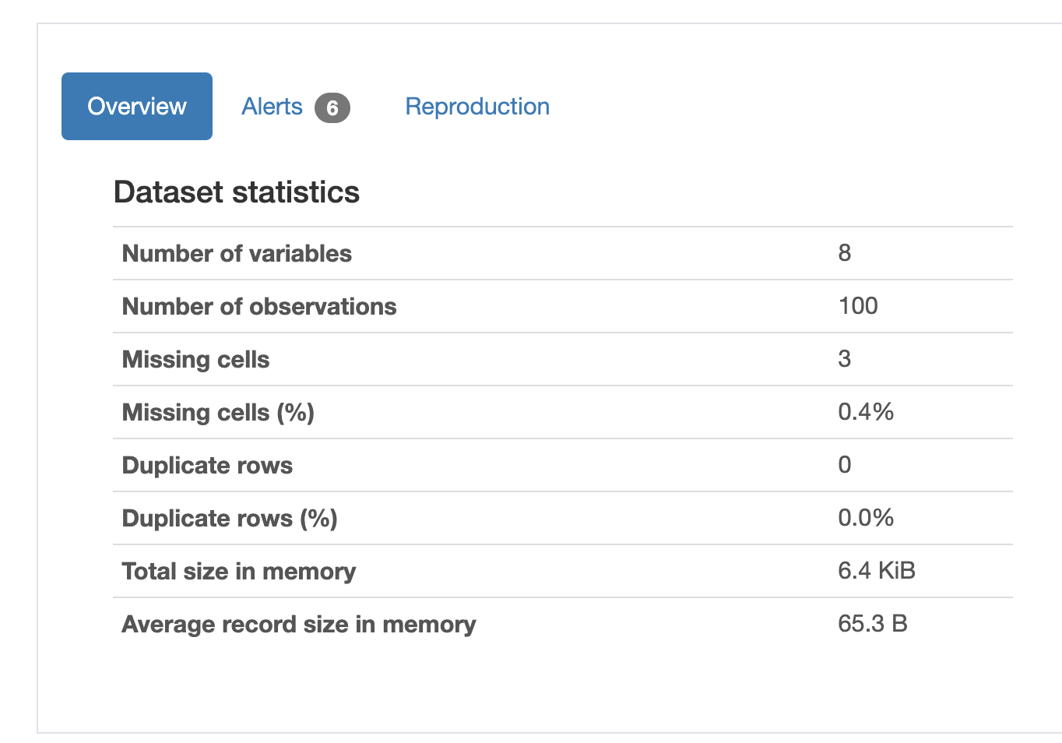
Pandas
Overview
3 részből áll: Overview, Alerts, és Reproduction.
The Overview tab includes dataset statistics, such as the number of variables (or the number of different columns), the number of cells that have missing values, duplicate rows, and the size of the dataset in memory.
In our dataset, there are a total of 8 variables or columns. Among the variables, four are numeric (rank, book price, rating, and year of publication), while the remaining four are text-based (book title, author, genre, and URL). There are no duplicate rows, as shown by a count of 0 for duplicates. Also, the 'rating' column has three missing values.

Slide 43
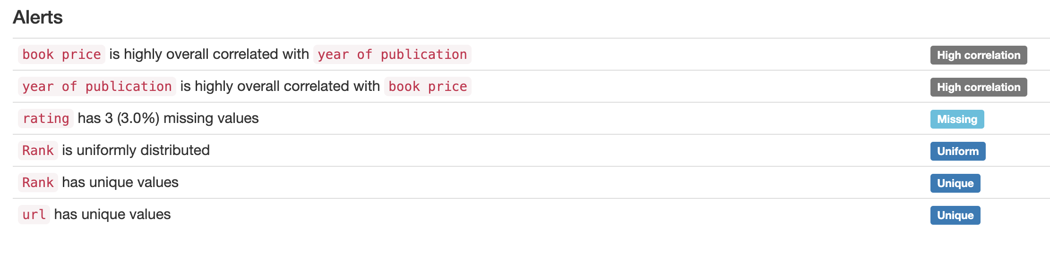
Pandas
Az Alerts tab figyelmeztetéseket tartalmaz (korreláció, hiányzó érték, eloszlás)
In our case, the URL and Rank columns have unique values, and the rating column has three missing values.

Slide 44
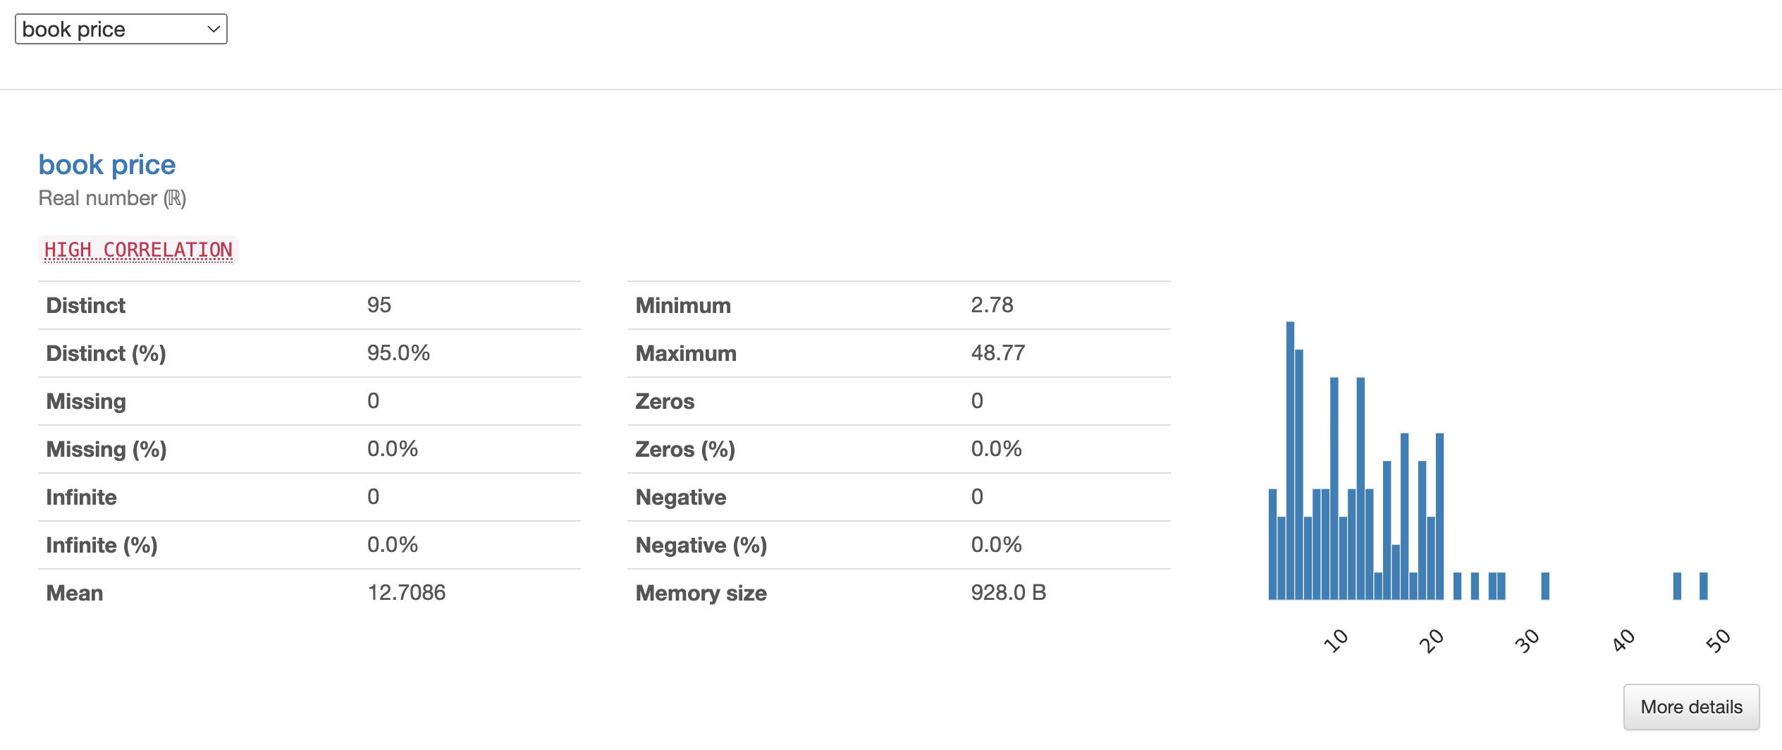
Pandas
A Reproduction tab megmutatja mikor készült az elemzés, mennyi ideig tartott és a pontos szoftver verziót is.
Variables:
Az adatbázis oszlopai...
More details gomb!

Slide 45
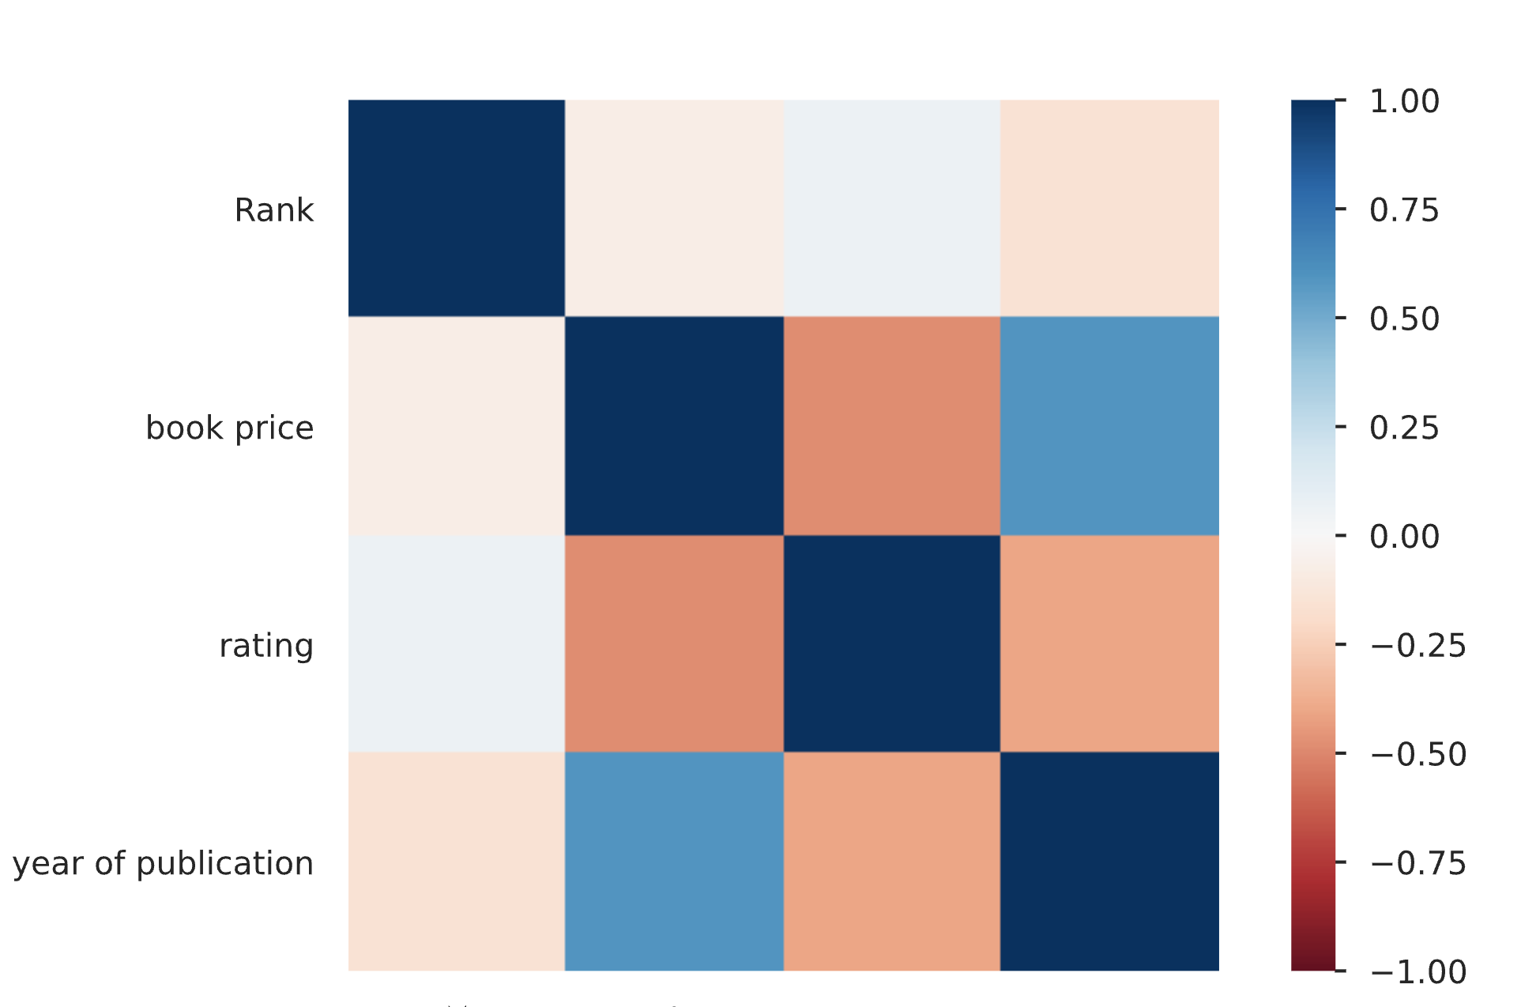
Pandas
Correlations
It helps in the study of the relationship between two variables, which is known as correlation. The heatmap below shows the relationships among all the variables with each other. Rank is 100% related to Rank, and that is why it is represented by the dark blue square at the top left.
The year of publication is moderately related to the book price (around 0.75), which is represented by the light blue color because they are not fully related. For example, the book price is 20.93, and the year of publication is 2023, so these numbers are somewhat related to each other.

Slide 46
Pandas
Az egészet elmenthetjük
profile.to_file("books_data.html")

